Slide 1
전공인턴쉽
대송고등학교
황소윤

Slide 2
차례
1일차 : 네트워크
2일차 : 바이브 코딩

Slide 3
0. 준비 사항
1. 영타 (150타 이상 : 안 보고 치는 정도)
I love you, Do you love me?
2. 기본 수학 지식
중학교 정도
논리적으로 생각할 줄 아는 능력
이산 수학

Slide 4
자연어 vs 컴퓨터 언어
자연어 (natural language) – 2년 ~ 3년
나는 너를 좋아한다. 너를 나는 좋아한다.
John like Jain. != Jain like John.
컴퓨터 언어 (formal language) - 형식 언어 – 1년
자연어가 배우기 어려운 이유는? Why?
예외가 너무 많다.

Slide 5
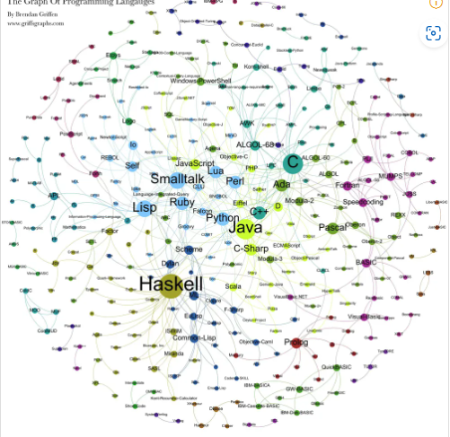
자연어
자연어 : 7000여개
컴퓨터 언어 ?

Slide 6
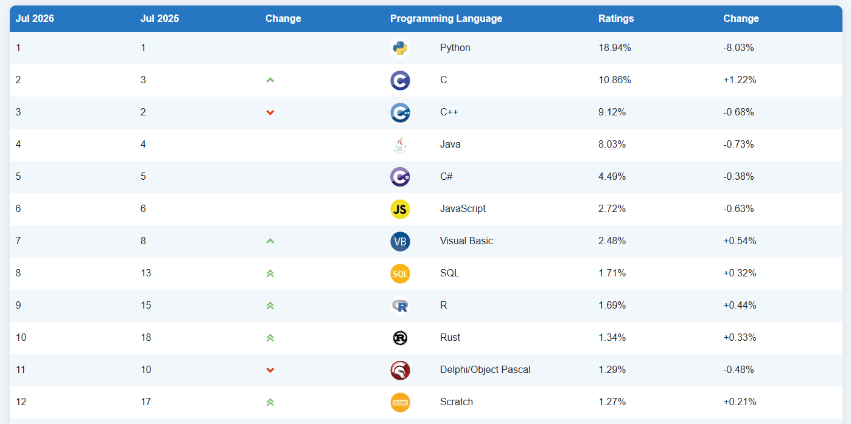
컴퓨터 언어 순위 : www.tiobe.com

Slide 7
알아야 되는 사이트
Github(깃허브), notion(노션)
전자우편주소
Gmail 만들기
- hkdkjyhsy@gmail.com

Slide 8
깃허브란? 프로젝트 관리하는 사이트
깃허브(GitHub)
전 세계 개발자들이 소프트웨어 소스 코드를 저장하고, 버전을 관리하며, 서로 협업할 수 있도록 돕는 세계 최대 규모의 웹 기반 개발 플랫폼
클라우드 기반의 '저장소(Repository)'를 제공하여 언제 어디서나 코드에 접근하고 팀 프로젝트를 진행할 수 있음

Slide 9
깃허브에서 홈페이지 만들기
1. 레포지토리 만들기
2. index.html 부터 시작 -> 링크, 링크, 링크…
Html : hypertext markup language
<시작태그> 항목 </닫는태그>

Slide 10
제일 많이 사용하는 에디터는?
Vscode
회원 관리 : Database – DBMS(DB management system)
Html : 기둥, CSS(Cascade Style Sheet): 인테리어
JavaScript : 동적으로 홈페이지 관리
보안

Slide 11
<!DOCTYPE html>
<html lang="ko">
<head>
<meta charset="UTF-8">
<title>나의 첫 홈페이지</title>
</head>
<body>
<h1>환영합니다!</h1>
<p> 앗싸. 황소윤 첫번째 홈페이지.</p>
<a href=“https://www.naver.com”>네이버</a>
</body>
</html>

Slide 12
IT 분야
Html, css, js + Photoshop : frontend
PHP, JSP,ASP + DB : Backend
Frontend + Backend = FullStack
IoT ( Internet of Everything)
SI : System Integration

